Slide 1


Thứ năm, ngày 24 tháng 3 năm 2022
Tiếng Việt
Bài 14: Mở rộng vốn từ bảo vệ môi trường; Dấu phẩy.
Tiết 4
Luện tập
Notes:
Bài giảng được thiết kế bởi: Phan Thanh Út . Gmail: phanthanhutgh1994@gmail.co

Slide 2



1. Tìm từ ngữ chỉ hoạt động bảo vệ chăm sóc cây.
tưới cây
bẻ cành
tỉa lá
chặt cây
vun gốc
giẫm lên cỏ
hái hoa
bắt sâu
Ngoài ra còn có một số từ ngữ chỉ hoạt động bảo vệ, chăm sóc cây là: bón phân,
xới đất, nhổ cỏ, vun xới, chăm sóc, .....
Notes:
Bài giảng được thiết kế bởi: Phan Thanh Út . Gmail: phanthanhutgh1994@gmail.com

Slide 3
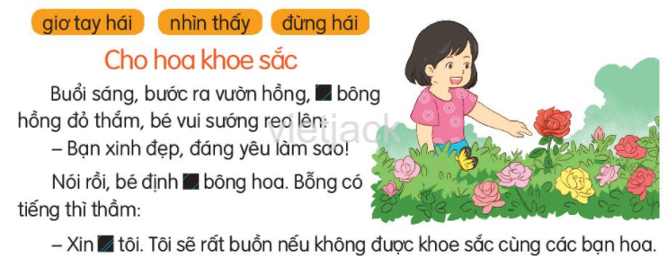
2. Chọn từ ngữ phù hợp thay cho ô vuông.
giơ tay hái
nhìn thấy
đừng hái
Cho hoa khoe sắc
Buổi sáng, bước ra vườn hồng, ………….. bông hồng đỏ thắm, bé vui sướng reo lên:
- Bạn xinh đẹp, đáng yêu làm sao!
Nói rồi, bé định ……..… bông hoa. Bỗng có tiếng thì thầm:
- Xin ……….… tôi. Tôi sẽ rất buồn nếu không được khoe sắc cùng các bạn hoa.
Notes:
Bài giảng được thiết kế bởi: Phan Thanh Út . Gmail: phanthanhutgh1994@gmail.com

Slide 4
3. Cần đặt dấu phẩy vào những vị trí nào trong mỗi câu sau?
,
a. Các bạn học sinh đang tưới nước bắt sâu cho cây.
,
b. Mọi người không được hái hoa bẻ cành.
,
c. Én nâu cỏ non đều đáng yêu.
Notes:
Bài giảng được thiết kế bởi: Phan Thanh Út . Gmail: phanthanhutgh1994@gmail.com

Slide 5

CỦNG CỐ
DẶN DÒ
TIẾT HỌC ĐẾN ĐÂY KẾT THÚC.
Notes:
Bài giảng được thiết kế bởi: Phan Thanh Út . Gmail: phanthanhutgh1994@gmail.com

